Slide 1
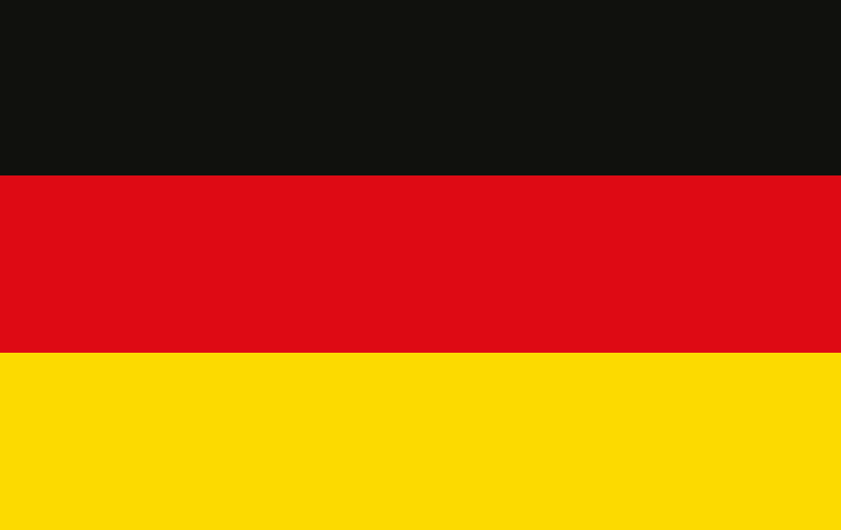
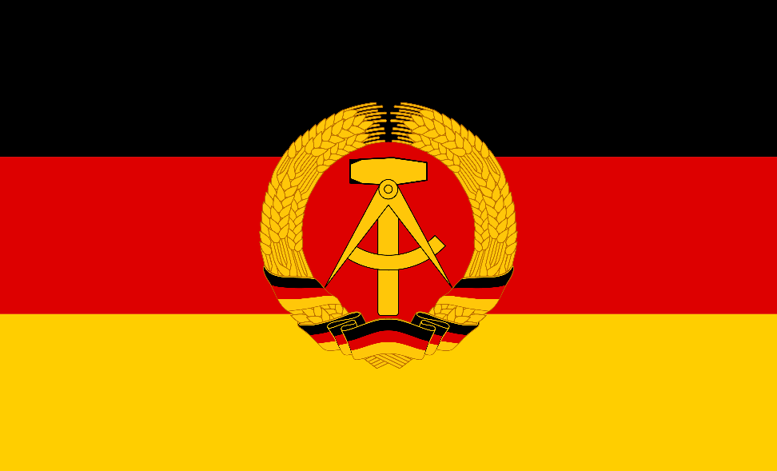
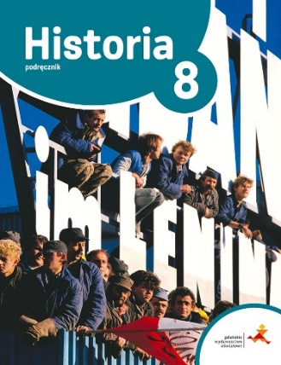
Flaga Republiki Federalnej Niemiec
Flaga Niemieckiej Republiki Demokratycznej
Podzielone Niemcy

Slide 2
Cele lekcji
  wyjaśnisz, czym były procesy norymberskie
  przedstawisz relacje między państwami zachodnimi a Stalinem i ich wpływ na sytuację powojennych Niemiec
  przedstawisz najważniejsze informacje na temat NATO i Układu Warszawskiego
NACOBEZU
  podasz daty kryzysu berlińskiego, powstania RFN i NRD oraz NATO i Układu Warszawskiego
  wyjaśnisz, dlaczego doszło do kryzysu berlińskiego
  zrozumiesz wpływ polityki Stalina na sytuację w powojennym świecie

Slide 3
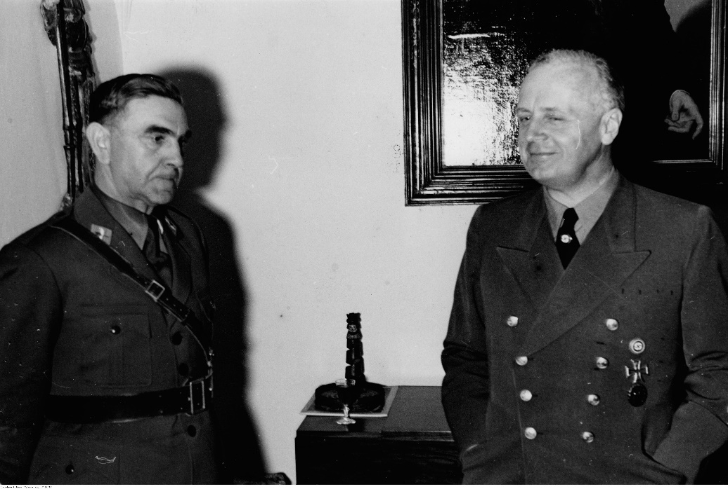
Procesy norymberskie
  w trakcie wojny uznano, że zbrodnie nazistowskie powinny zostać osądzone
  procesy norymberskie
  trwały od 1945 do 1946 r.
  sądzono m.in. 22 nazistów wysokiej rangi
  Herman Goering
  Joachim von Ribbentrop
  Hans Frank
  oskarżeni o zbrodnie przeciwko ludzkości
  nie istniało wcześniej takie pojęcie
  nikt nie sądził zbrodni dokonanych przez aliantów
Joachim von Ribbentrop (na zdjęciu po prawej) był ministrem spraw zagranicznych Trzeciej Rzeszy
  osądzał Międzynarodowy Trybunał Wojskowy
  sędziowie i prokuratorzy z USA, Wielkiej Brytanii, Francji i ZSRS
  uznano SS, Gestapo i NSDAP za organizacje przestępcze
  część nazistów skazano na karę śmierci, część na więzienie, a trzech uniewinniono

Slide 4
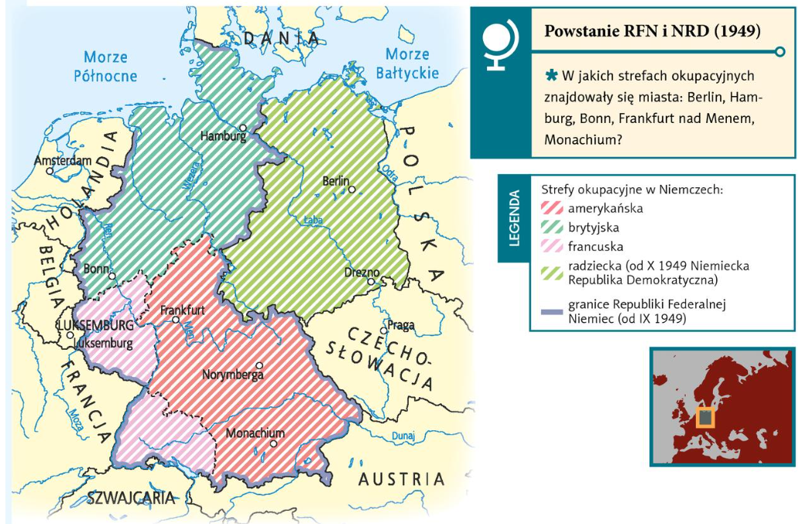
Blokada Berlina
  po wojnie Niemcy zostały podzielone na cztery strefy okupacyjne
  radziecką
  amerykańską
  brytyjską
  francuską
  Berlin również został podzielony na cztery strefy
  po pewnym czasie drogi Stalina i zachodnich aliantów rozeszły się
  przywódca ZSRS zaczął wprowadzać komunizm
  w kontrolowanej przez siebie strefie
  alianci zachodni połączyli swoje strefy i rozpoczęli ich demokratyzację
  objęli też swoje strefy planem Marshalla

Slide 5
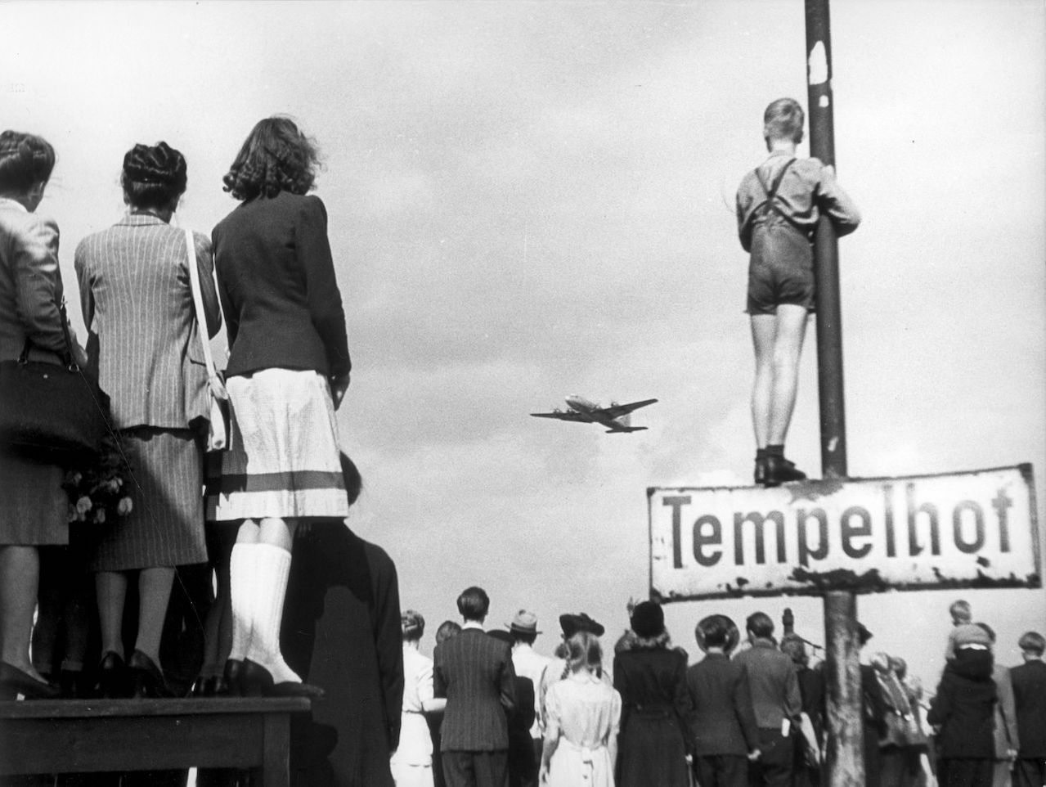
Blokada Berlina
  Stalin planował przejęcie kontroli nad całymi Niemcami i zmuszenie aliantów zachodnich do wycofania się
  czerwiec 1948 r. – blokada Berlina (kryzys berliński)
  żołnierze radzieccy zablokowali wszystkie drogi dojazdowe do miasta
  Amerykanie i Brytyjczycy zorganizowali most powietrzny z zachodnich Niemiec
  transportowano żywność i węgiel
  most funkcjonował niemal rok
  maj 1949 r. – Stalin zniósł blokadę
  następstwa blokady Berlina
  świat przez rok stał na krawędzi wojny
  Niemcy stały się miejscem ścierania się wpływów radzieckich i zachodnich
  państwa zachodnie, w obawie przed agresją ZSRS, zdecydowały się stworzyć demokratyczne państwo zachodnioniemieckie oraz NATO
Mieszkańcy Berlina Zachodniego przyglądają się samolotowi lądującemu na jednym z berlińskich lotnisk

Slide 6
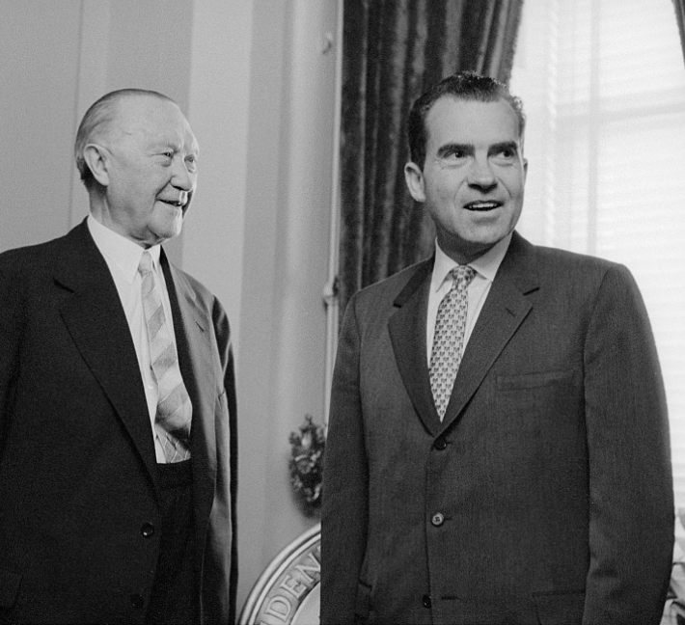
Dwa państwa niemieckie
  IX 1949 r. – powstała Republika Federalna Niemiec (RFN)
  objęła strefy amerykańską, brytyjską i francuską
  stolicą państwa zostało Bonn
  pierwszym kanclerzem został Konrad Adenauer
  X 1949 r. – powstała Niemiecka Republika Demokratyczna (NRD)
  objęła strefę radziecką
  stolicą państwa został Berlin Wschodni
  oba państwa uważały się za jedyne legalnie istniejące państwo niemieckie
Kanclerz Konrad Adenauer (na zdjęciu po lewej) podczas spotkania
z wiceprezydentem USA Richardem Nixonem

Slide 7
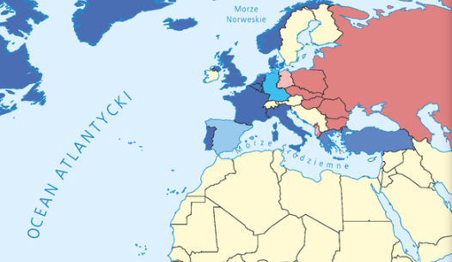
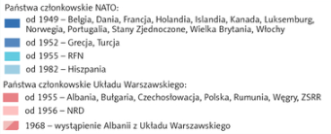
NATO i Układ Warszawski
  1949 r. – państwa zachodnie utworzyły NATO (Organizację Paktu Północnoatlantyckiego)
  początkowo do NATO należało 12 państw
  obawiały się zagrożenia militarnego ze strony ZSRS
  ustalono, że atak na jedno z państw oznaczać będzie atak na wszystkich
  obowiązywała kolektywna obrona
  po wyprodukowaniu przez ZSRS bomby atomowej
  i ataku koreańskich komunistów na Koreę Południową (1950) członkowie NATO:
  uznali, że w razie wojny użyją broni atomowej, nawet jeśli ZSRS tego nie zrobi
  przyjęli RFN do NATO (1955) i zezwolili Niemcom na utworzenie armii

Slide 8
NATO i Układ Warszawski
  1955 r. – ZSRS i państwa komunistyczne stworzyły Układ Warszawski
  rzekomo w obronie przed spodziewaną agresją NATO
  decyzje w tym sojuszu podejmował wyłącznie ZSRS
  groźba wojny jądrowej powstrzymywała obie strony przed rozpoczęciem wojny

